Slide 1

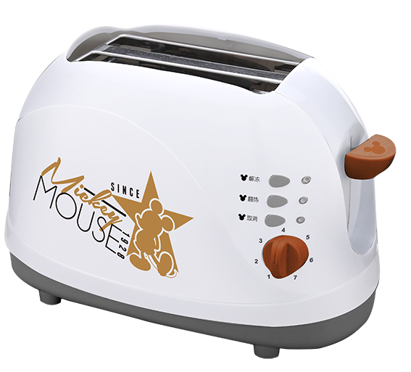

璀璨星语系列
订购品
BRIGHT STARLIGHT
早晨的面包香，一天的正能量
米奇璀璨星语
多士炉
产品型号： DSM-LF076
市场参考价： 328.00
批发价： 80.00
规格：700W
装箱明细：6pcs/箱
功能简介：
1.每次可同时加热两片面包；
2.可调档温度，有解冻、加热、取消功能；
3.设有面包屑托盘，干净卫生，外观时尚简约。

